Slide 1
Молодёжный волонтёрский отряд «ЮНИКС» с. Лермонтовка
Проект акции
«Всё лучшее - детям!»
Адрес: 676960, Россия, Амурская область, Тамбовский район,
с. Лермонтовка, ул. Ленина, № 42
Авторы проекта: С. Бутузова, О. Козлова
Краткое описание проекта: акция проводится с целью установки новых каруселей на детских площадках села Лермонтовка для проведения на них массовых мероприятий.
Продолжительность акции: 1 месяц.
Начало проекта: 01 августа 2017 года.
Окончание проекта: 31 августа 2017 года.
Общая стоимость проекта: 110000 рублей.
Стоимость проекта, запрашиваемая у донора: 5000 рублей.

Slide 2
Цель:
Организация досуга и оздоровления детей дошкольного и младшего школьного возраста.
Установка новых каруселей.
Задачи:
- Формирование у детей здорового образа жизни, толерантного отношения к окружающим; бережного отношения к общественному имуществу;
- Организация досуга детей;
-Организация проведения спортивных мероприятий и праздников отдыха для детей во время проведения акции. В дальнейшем – в течение всего года.

Slide 3
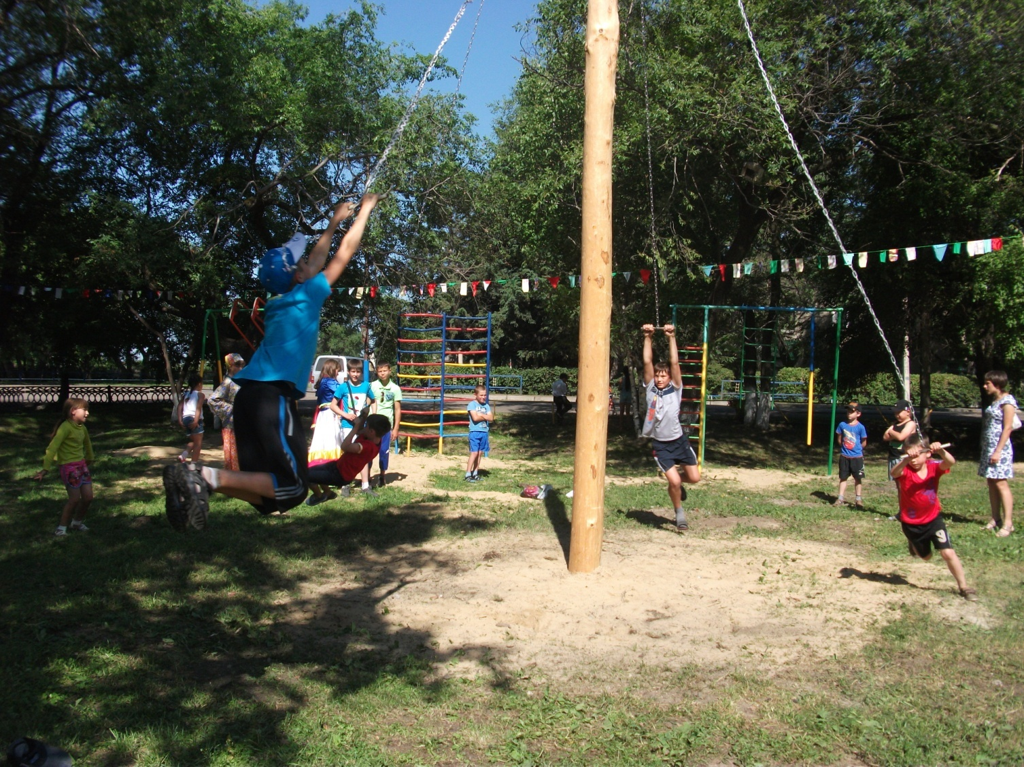
Место проведения акции: территория Дома культуры, детская площадка по улице Ленина.

Slide 4
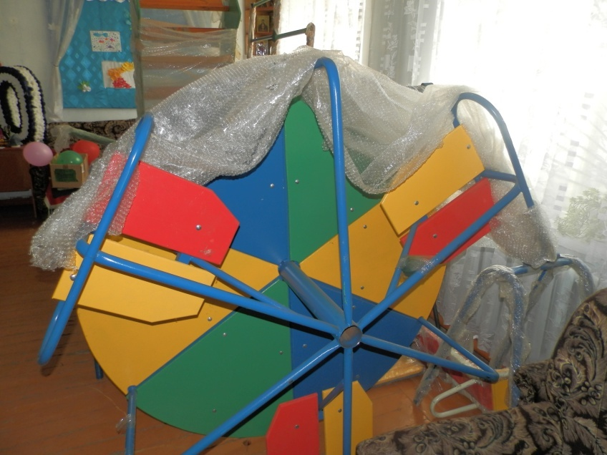
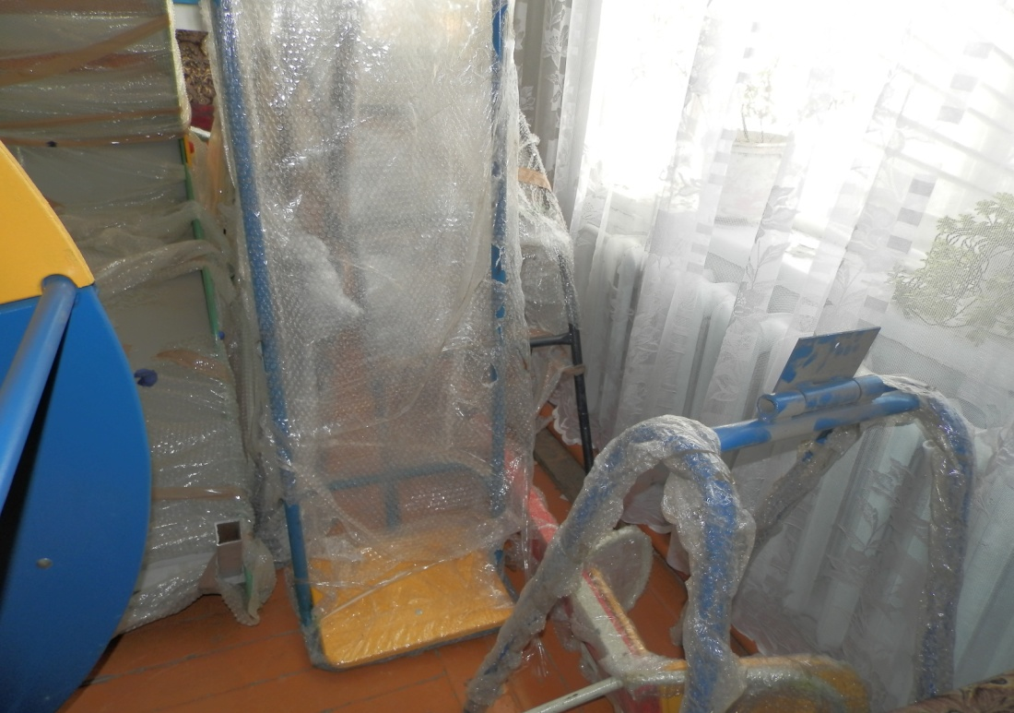
Детская площадка, приобретённая для установки на территории села.

Slide 5
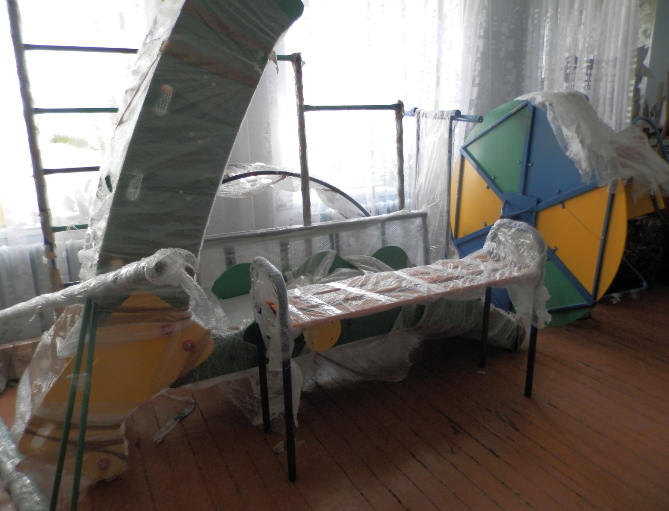

Slide 6
Актуальность проекта
На территории Лермонтовского сельсовета проживают 200 несовершеннолетних детей. Ремонт и обновление детских площадок позволят детям проводить досуг на специально отведённых для них площадках. Повысят привлекательность и качество досуга детей.
Проведение акции позволит привлечь большее количество молодёжи и взрослого населения села к участию в подобных акциях.
А также позволит отвлечь молодёжь от пагубных пристрастий: курение, пьянство, наркомания.

Slide 7
Участники проекта
Совет молодёжи села Лермонтовка;
Волонтёрский отряд «Юникс»;
Женсовет;
Работники ООО «Имени Чапаева»;
Администрация сельсовета;
Совет пенсионеров;
ИП Сердюков Александр Евгеньевич;
Жители села Лермонтовка.

Slide 8
Движущие силы
Желание молодёжи заниматься данными видами деятельности (организацией досуга детей).
Проживающие на территории сельсовета спонсоры и жители села, желающие оказать помощь в проведении акции.
Работающие в селе общественные организации: Совет молодёжи, Женсовет, Совет пенсионеров, готовые в любой момент поддержать инициативу молодёжи.
Помощь администрации села волонтёрскому отряду «Юникс» в проведении подобных акций.

Slide 9
Сдерживающие силы
Невысокая активность большего количества молодёжи и жителей села в благоустройстве территории сельсовета.
Отсутствие опыта работы по установке новых аттракционов для детей.
Отсутствие требуемого количества денежных средств на благоустройство детских площадок.

Slide 10
План проведения акции
I этап (июль 2017 года):
Приобретение новых аттракционов для установки и покраска
детских спортивных площадок.
Ремонт детских площадок.
II этап (август 2017 года):
Установка новых аттракционов на детских площадках на территории Дома культуры и площадке по улице Ленина.
Покраска качелей, лавочек, беседок
на детских площадках.
Проведение праздника для детей.
Информационно – просветительная работа:
Проведение конкурса рисунков «Моё деревенское лето»;
Публикация в районной газете «Амурский маяк» заметки о проведении акции «Всё лучшее - детям!»;
Поощрение наиболее активных участников акции.

Slide 11
Бюджет проекта
Статья расходов | Запрашиваемая сумма | Имеющиеся: собственные | Общая стоимость
Приобретение новой детской площадки. | - | 90000 | 90000
Столярные работы. Сварочные работы. | - | 3000 3000 | 3000 3000
Установка новых аттракционов. | - | 1000 | 1000
Расходы на бензин. | - | 1000 | 1000
Приобретение лакокрасочных материалов. Приобретение цемента, гравия. | 2000 2000 | 2000 2000 | 4000 4000
Покраска детских площадок. | - | 1000 | 1000
Приобретение призов и сладких подарков для проведения спортивного праздника для детей. | 500 | 1000 | 1500
Поощрение наиболее активных участников акции | 500 | 1000 | 1500
ИТОГО: | 5000 | 105000 | 110000

Slide 12
Оценка рисков
Риск отсутствия посещаемости детских площадок детьми дошкольного и младшего школьного возраста. Эта вероятность невелика. Так как большое количество детей и сейчас играют на детских спортивных площадках. А проведение дней отдыха, праздников здоровья позволит привлечь к организованному досуга ещё большее количество детей.
Риск недооборудования мест проведения досуга детей дошкольного и младшего школьного возраста. Частичную защиту этого риска даёт привлечение спонсорских средств и средств жителей села Лермонтовка.

